Slide 1
Бюджет на 2016 и плановый период 2017 и 2018 годов

Slide 2
БЮДЖЕТ ДЛЯ ГРАЖДАН
К Проекту бюджета Дальнегорского городского округа на 2016 год и плановый период 2017 и 2018 годов

Slide 3
ЧТО ТАКОЕ БЮДЖЕТ

Slide 4
СОСТАВЛЕНИЕ И УТВЕРЖДЕНИЕ ПРОЕКТОВ БЮДЖЕТОВ В 2015 ГОДУ
Федеральный бюджет – на 2016 год
Бюджет субъекта (Приморского края) – на 2016 год
Бюджет Дальнегорского городского округа – на 2016 год и плановый период 2017 и 2018 годов

Slide 5
ОСНОВНЫЕ ЭТАПЫ БЮДЖЕТНОГО ПРОЦЕССА В ДАЛЬНЕГОРСКОМ ГОРОДСКОМ ОКРУГЕ
БЮДЖЕТНЫЙ ПРОЦЕСС В ДАЛЬНЕГОРСКОМ ГОРОДСКОМ ОКРУГЕ ВКЛЮЧАЕТ В СЕБЯ СЛЕДУЮЩИЕ ЭТАПЫ
1
2
3
4
5
Составление, внешняя проверка, рассмотрение и утверждение бюджетной отчетности
Составление проекта бюджета городского округа
Рассмотрение и утверждение бюджета городского округа
Исполнение бюджета городского округа
Осуществление муниципального финансового контроля

Slide 6
ДОХОДЫ БЮДЖЕТА ДАЛЬНЕГОРСКОГО ГОРОДСКОГО ОКРУГА
Налоговые доходы
Неналоговые доходы
Безвозмездные поступления
Налог на доходы физических лиц;
ЕНВД; ЕСХН; патентная система
земельный налог;
налог на имущество физических лиц;
госпошлина;
акцизы;
другие.
Доходы от использования муниципального имущества (аренда имущества);
доходы от продажи имущества (приватизация);
плата за негативное воздействие на окружающую среду;
штрафы за нарушение законодательства о налогах и сборах;
плата за социальное жилье;
другие.
Поступления от других бюджетов (межбюджетные трансферты): субсидии, субвенции, дотации, иные межбюджетные трансферты

Slide 7
НАПРАВЛЕНИЕ РАСХОДОВ БЮДЖЕТА
Приоритетные направления расходов – социальная сфера (образование, культура, молодежная политика, физическая культура и спорт, благоустройство города, жилищно-коммунальное хозяйство)
Национальная
безопасность
и правоохранительная
деятельность
Общегосударственные
вопросы
Социальная
политика
Национальная
экономика
Расходы бюджета
Жилищно-коммунальное
хозяйство
Обслуживание государственного
и муниципального долга
Культура,
кинематография
Физическая культура,
спорт
Образование

Slide 8
РАСХОДЫ БЮДЖЕТА ДАЛЬНЕГОРСКОГО ГОРОДСКОГО ОКРУГА
Администрация
Управление образования
Управление культуры, спорта и молодежной политики
Title in here
БЮДЖЕТ
Управление муниципального имущества
Финансовое управление администрации
Дума Дальнегорского городского округа
Контрольно-счетная палата

Slide 9
СБАЛАНСИРОВАННОСТЬ БЮДЖЕТА
Сбалансированность бюджета означает, что объем предусмотренных бюджетом расходов должен
соответствовать суммарному объему доходов бюджета и поступлений источников финансирования его дефицита.
Источники финансирования дефицита бюджета – средства привлекаемые в бюджет для покрытия дефицита (кредиты, ценные бумаги, иные источники).

Slide 10
ДИНАМИКА ИЗМЕНЕНИЯ ЧИСЛЕННОСТИ НАСЕЛЕНИЯ В ДАЛЬНЕГОРСКОМ ГОРОДСКОМ ОКРУГЕ ЗА ПЕРИОД С 2006 ПО 2015
2006
2007
2008
48 895
2009
48 453
2010
48 046
2011
47 395
2012
2013
46 967
2014
46 245
2015
45 517
2016
44 685
44 203
43 717
43 235

Slide 11
ДИНАМИКА ИЗМЕНЕНИЯ КОЛИЧЕСТВА ОБУЧАЮЩИХСЯ В ДАЛЬНЕГОРСКОМ ГОРОДСКОМ ОКРУГЕ С 2006 ПО 2015
Образовательные учреждения

Slide 12
ДИНАМИКА ИЗМЕНЕНИЯ КОЛИЧЕСТВА ОБУЧАЮЩИХСЯ В ДАЛЬНЕГОРСКОМ ГОРОДСКОМ ОКРУГЕ С 2006 ПО 2015
Дошкольные учреждения

Slide 13
ОБЩЕЕ КОЛИЧЕСТВО МУНИЦИПАЛЬНЫХ УЧРЕЖДЕНИЙ (КАЗЕННЫХ, БЮДЖЕТНЫХ, АВТОНОМНЫХ) НА ТЕРРИТОРИИ ДГО
Бюджетные учреждения 39
Автономные учреждения 2
Казенные учреждения 8
12 школ;
15 детских садов;
2 учреждения дополнительного образования (Центр детского творчества, Детская школа искусств;
5 учреждений клубного типа (ДК Химик, Горняк, Бриз, Полиметалл, Центр творчества);
централизованная библиотечная система;
музейно-выставочный центр;
3 спортивных учреждения (Гранит, Вертикаль, Лотос)
Центр содействия развитию малого и среднего предпринимательства (МАУ ЦСРМиСП);
многофункциональный центр (МФЦ).
Администрация;
Управление муниципального имущества;
Финансовое управление;
Контрольно – счетная палата;
Дума;
Управление культуры, спорта и молодежной политики;
Управление образования;
Обслуживающие учреждение.

Slide 14
ПОДВЕДОМСТВЕННОСТЬ МУНИЦИПАЛЬНЫХ УЧРЕЖДЕНИЙ В 2016 ГОДУ
Постановлениями администрации ДГО №645-па и №647-па от 10.11.2015 года установлена подведомственность муниципальных учреждений:
МОБУ ДОД
«ДООЦ «Вертикаль»
МОБУ ДОД
«ДООЦ «Лотос»
Управление культуры, спорта и молодежной политики администрации ДГО
Управления образования администрации ДГО

Slide 15
БЮДЖЕТ ДГО НА 2016 ГОД И ПЛАНОВЫЙ ПЕРИОД 2017 И 2018 ГОДОВ
Основные характеристики бюджета на 2016 год:
общий объем доходов: 818,6 млн. руб.,
общий объем расходов: 827,9 млн. руб.,
размер дефицита: - 9,3 млн. руб.
Основные характеристики бюджета на 2017 и 2018 год соответственно:
общий объем доходов: 470,7/ 474,5 млн. руб.,
общий объем расходов: 470,7/ 474,5 млн. руб.,
планируются бездефицитные бюджеты.

Slide 16
Налоговые доходы, полученные за счет дополнительных нормативов отчислений от НДФЛ сверх объема расчетной дотации
15,0 млн. руб.
15,0 млн. руб.
13,8 млн. руб.
255,1
270,1
262,8
254,7
247,8
268,5
Расчетный объем дотации
Дополнительный норматив отчислений от НДФЛ

Slide 17
ДОХОДЫ БЮДЖЕТА НА 2016 ГОД И ПЛАНОВЫЙ ПЕРИОД 2017 И 2018 ГОДОВ
Доходы бюджета на 2016 год (млн. руб.)
100%
Доходы всего 818,6
51,2%
Налоговые доходы 418,8
43,4%
Неналоговые доходы 44,7
5,4%
Безвозмездные поступления 355,1

Slide 18
СОБСТВЕННЫЕ ДОХОДЫ БЮДЖЕТА
В 2015 году
Объем собственных налоговых и неналоговых доходов – 451 млн. руб. (по состоянию на 01.11.2015 года)
В 2016 году
Объем собственных налоговых и неналоговых доходов – 463,5 млн. руб. (по проекту бюджета)
Рост на 12,5 млн. руб.

Slide 19
СТРУКТУРА НАЛОГОВЫХ ДОХОДОВ НА 2016 ГОД
Налоги на имущество 26,5 млн.руб.
Государственная пошлина
6,1 млн. руб.
Налог на совокупный доход
40,4 млн.руб.
Акцизы
8,2 млн.руб.
НДФЛ
337,6 млн. руб.

Slide 20
Структура неналоговых доходов на 2016 год
Платежи при пользовании природными ресурсами 0,7 млн. руб.
Штрафные санкции, возмещение ущерба
5,0 млн. руб.
Доходы от продажи материальных и не материальных активов
8,6 млн.руб.
Доходы от оказания платных услуг
0,2 млн.руб.
Доходы от использования имущества, находящегося в гос. и мун. собственности
30,3 млн. руб.

Slide 21
БЕЗВОЗМЕЗДНЫЕ ПОСТУПЛЕНИЯ НА 2016 ГОД (СОГЛАСНО ПРОЕКТУ КРАЕВОГО ЗАКОНА НА 2016 ГОД)
БЕЗВОЗМЕЗДНЫЕ ПОСТУПЛЕНИЯ | 355,1 млн.руб.
Дотации бюджетам городских округов | 1,6 млн.руб.
Субсидии бюджетам субъектов Российской Федерации и муниципальных образований (межбюджетные субсидии) | 4,2 млн.руб
Субвенции бюджетам субъектов Российской Федерации и муниципальных образований | 349,3 млн.руб
Иные межбюджетные трансферты | 0,00

Slide 22
РАСХОДЫ БЮДЖЕТА ДАЛЬНЕГОРСКОГО ГОРОДСКОГО ОКРУГА НА 2016 ГОД
Начиная с 2015 года расходы бюджета формируются в программном варианте
95,7 млн. руб.
(11,6%)
732,2 млн. руб. (88,4%)

Slide 23
РАСХОДЫ БЮДЖЕТА ДАЛЬНЕГОРСКОГО ГОРОДСКОГО ОКРУГА СФОРМИРОВАННЫ ПО ПРОГРАММНО-ЦЕЛЕВОМУ ПРИНЦИПУ НА ОСНОВЕ 14 МУНИЦИПАЛЬНЫХ ПРОГРАММ
Наименование | 2016 год, млн. руб.
Муниципальная программа "Ремонт автомобильных дорог и инженерных сооружений на них на территории Дальнегорского городского округа" на 2015-2019 годы | 31
Муниципальная программа "Развитие градостроительной и архитектурной деятельности на территории Дальнегорского городского округа" на 2015-2019 годы | 0,9
Муниципальная программа "Повышение качества предоставления и доступности предоставления государственных и муниципальных услуг на территории Дальнегорского городского округа" на 2015-2019 годы | 10,0
Муниципальная программа "Развитие и поддержка малого и среднего предпринимательства в Дальнегорском городском округе" на 2015-2019 годы | 1,5
Муниципальная программа "Развитие системы образования Дальнегорского городского округа" на 2015-2019 годы | 494,6
Муниципальная программа "Защита населения и территории от чрезвычайных ситуаций, обеспечение пожарной безопасности и профилактика терроризма и экстремизма на территории Дальнегорского городского округа" на 2015- 2019 годы | 5,0
Муниципальная программа "Развитие землеустройства и землепользования на территории Дальнегорского городского округа" на 2015-2019 годы | 2,0

Slide 24
РАСХОДЫ БЮДЖЕТА ДАЛЬНЕГОРСКОГО ГОРОДСКОГО ОКРУГА СФОРМИРОВАННЫ ПО ПРОГРАММНО-ЦЕЛЕВОМУ ПРИНЦИПУ НА ОСНОВЕ 14 МУНИЦИПАЛЬНЫХ ПРОГРАММ
Наименование | 2016 год, млн. руб.
Муниципальная программа "Развитие культуры на территории Дальнегорского городского округа" на 2015-2019 годы | 87,4
Муниципальная программа "Развитие физической культуры и спорта Дальнегорского городского округа" на 2015-2019 годы | 56,3
Муниципальная программа "Молодежь - Дальнегорского городского округа" на 2015-2019 годы | 0,9
Муниципальная программа "Развитие, содержание улично-дорожной сети и благоустройство Дальнегорского городского округа" на 2015-2019 годы | 20,9
Муниципальная программа "Обеспечение доступным жильем жителей Дальнегорского городского округа" на 2015-2019 годы | 9,2
Муниципальная адресная программа по переселению граждан из аварийного жилищного фонда с учетом необходимости развития малоэтажного жилищного строительства на 2013 – 2016 годы | 6,7
Муниципальная программа "Обеспечение земельных участков инженерной инфраструктурой на территории Дальнегорского городского округа" на 2014 - 2016 годы | 5,7
ВСЕГО | 732,2

Slide 25
В ОСНОВУ РАСХОДОВ БЮДЖЕТА ПОЛОЖЕНО 14 МУНИЦИПАЛЬНЫХ ПРОГРАММ
Муниципальная программа – инструмент повышения эффективности бюджетных расходов:
условия для повышения качества бюджетного планирования
эффективность и результативность использования бюджетных средств
привязка финансовых ресурсов к конкретным целевым параметрам и результатам муниципальных программ

Slide 26
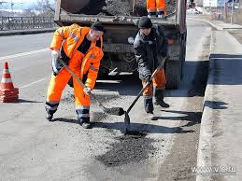
ПРОГРАММА
на капитальный ремонт и ремонт автомобильных дорог общего пользования местного значения и инженерных сооружений на них
"Ремонт автомобильных дорог и инженерных сооружений на них на территории Дальнегорского городского округа" на 2015-2019 годы.
В 2016 году – 26,0 млн. руб.
на капитальный ремонт и ремонт дворовых территорий многоквартирных домов, проездов к дворовым территориям многоквартирных домов населённых пунктов
В 2016 году – 2,0 млн. руб.
на мероприятия по обеспечению подъездными автомобильными дорогами, подъездами к земельным участкам, предоставленным на бесплатной основе гражданам, имеющим трех и более детей, и гражданам, имеющим двух детей, а также молодым семьям
В 2016 году – 3,0 млн. руб.
ВСЕГО по программе – 31,0 млн. руб.

Slide 27
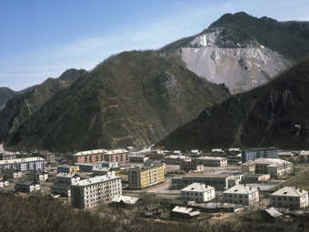
ПРОГРАММА
на подпрограмму "Разработка документов территориального планирования Дальнегорского городского округа"(внесение изменений в правила землепользования и застройки, разработка проекта планировки территории)
"Развитие градостроительной и архитектурной деятельности на территории Дальнегорского городского округа" на 2015-2019 годы.
В 2016 году – 0,5 млн. руб.
на подпрограмму "Создание информационной системы обеспечения градостроительной деятельности на территории Дальнегорского городского округа"(приобретение электронной картографической основы, создание адресных планов населенных пунктов, создание ИСОГД, разработка нормативов градостроительного проектирования)
В 2016 году – 0,4 млн. руб.
ВСЕГО по программе – 0,9 млн.руб.

Slide 28
ПРОГРАММА
на приобретение транспортных средств для нужд МАУ ДГО "МФЦ"
"Повышение качества предоставления и доступности предоставления государственных и муниципальных услуг на территории
Дальнегорского городского округа"
на 2015-2019 годы.
В 2016 году – 0,2 млн. руб.
на содержание многофункциональных центров предоставления государственных и муниципальных услуг
В 2016 году – 9,8 млн. руб., в том числе:
4,2 млн. руб. краевой бюджет
5,6 млн. руб. местный бюджет
ВСЕГО по программе:
краевой бюджет – 4,2 млн. руб.
местный бюджет – 5,8 млн. руб.

Slide 29
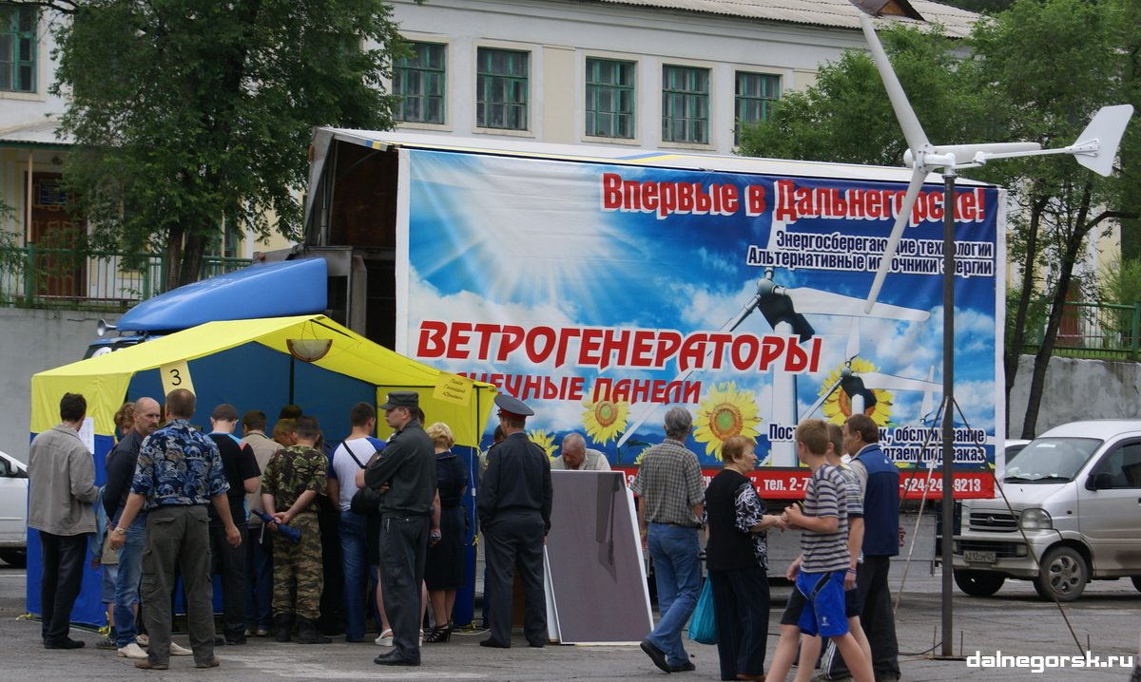
ПРОГРАММА
на мероприятия в области поддержки и развития малого и среднего предпринимательства (финансовая поддержка субъектов малого и среднего предпринимательства и др.)
"Развитие и поддержка малого и среднего предпринимательства в Дальнегорском городском округе" на 2015-2019 годы.
В 2016 году – 0,5 млн. руб.
на обеспечение деятельности МАУ «Центр содействия развитию малого и среднего предпринимательства»
В 2016 году – 1,0 млн. руб.
ВСЕГО по программе – 1,5 млн. руб.

Slide 30
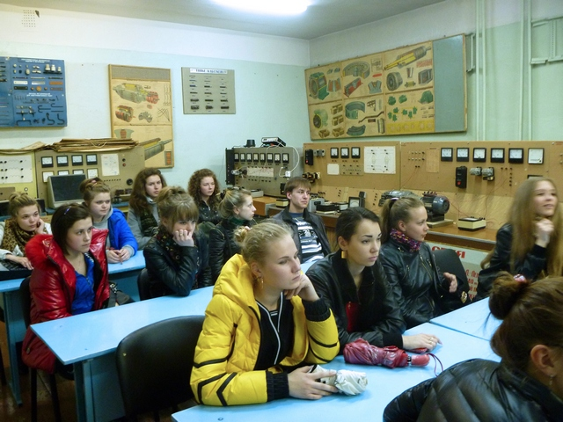
ПРОГРАММА
на подпрограмму "Развитие системы дошкольного образования"
"Развитие системы образования Дальнегорского городского округа" на 2015-2019 годы.
В 2016 году – 219,7 млн. руб. в том числе:
147,4 млн. руб. краевой бюджет
72,3 млн. руб. местный бюджет
на подпрограмму "Развитие системы общего образования"
В 2016 году – 238,1 млн. руб. в том числе:
185,2 млн. руб. краевой бюджет
52,9 млн. руб. местный бюджет

Slide 31
ПРОГРАММА
на подпрограмму "Развитие системы дополнительного образования"
"Развитие системы образования Дальнегорского городского округа" на 2015-2019 годы.
В 2016 году – 10,0 млн. руб.
прочие расходы в сфере образования (в том числе расходы на обеспечение деятельности управления образования администрации ДГО)
В 2016 году – 26,8 млн. руб., в том числе:
10,5 млн. руб. краевой бюджет
16,3 млн. руб. местный бюджет
ВСЕГО по программе – 494,6 млн. руб.

Slide 32
ПРОГРАММА
на подпрограмму "Обеспечение пожарной безопасности Дальнегорского городского округа (Обеспечение пожарной безопасности в населенных пунктах ДГО 0,5 млн. руб., обеспечение пожарной безопасности в муниципальных учреждениях ДГО 3,7 млн. руб.)
"Защита населения и территории от чрезвычайных ситуаций, обеспечение пожарной безопасности и профилактика терроризма и экстремизма на территории Дальнегорского городского округа" на 2015-2019 годы.
В 2016 году – 4,2 млн. руб.
на подпрограмму "Обеспечение общественного порядка, в том числе защита от проявлений терроризма и экстремизма"
В 2016 году – 0,6 млн. руб.
на подпрограмму "Снижение рисков и минимизация последствий чрезвычайных ситуаций мирного и военного времени"
В 2016 году – 0,2 млн. руб.
ВСЕГО по программе – 5,0 млн. руб.

Slide 33
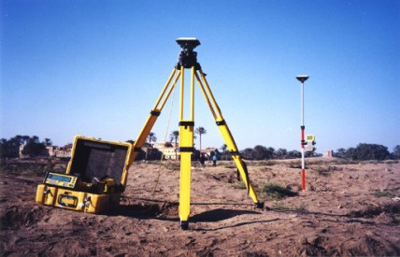
ПРОГРАММА
Для достижения поставленных целей в рамках муниципальной программы реализуются мероприятия по землеустройству и землепользованию (формирование земельных участков под МКД , для муниципальных нужд, в целях проведения аукционов, а также для многодетных семей)
"Развитие землеустройства и землепользования на территории Дальнегорского городского округа" на 2015-2019 годы.
В 2016 году – 2,0 млн. руб.
ВСЕГО по программе – 2,0 млн. руб.

Slide 34
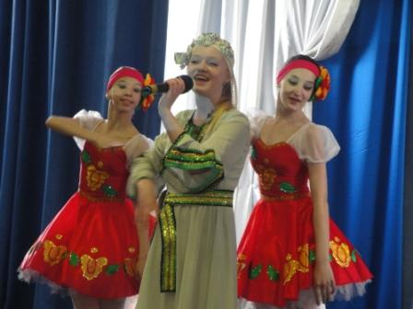
ПРОГРАММА
на подпрограмму "Сохранение народного творчества
и развитие культурно – досуговой деятельности"
"Развитие культуры на территории Дальнегорского городского округа"
на 2015-2019 годы.
В 2016 году – 43,6 млн. руб.
на подпрограмму "Развитие библиотечного дела"
В 2016 году – 16,5 млн. руб.
на подпрограмму "Развитие дополнительного образования в сфере культуры и искусства"
В 2016 году – 13,1 млн. руб.
на подпрограмму "Развитие музейного дела"
В 2016 году – 6,1 млн. руб.
на мероприятия в сфере культуры и кинематографии
В 2016 году – 0,2 млн. руб.
на обеспечение деятельности Управления культуры, спорта и молодежной политики
В 2016 году – 7,9 млн. руб.
ВСЕГО по программе – 87,4 млн. руб.

Slide 35
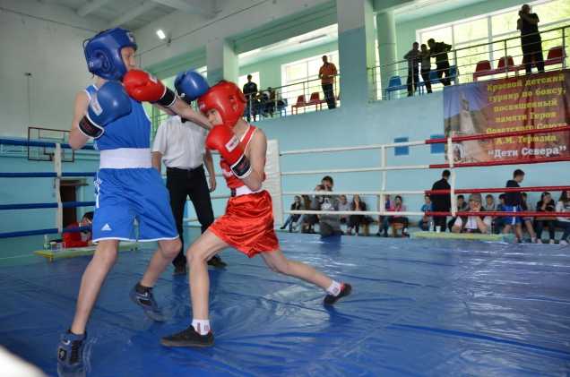
ПРОГРАММА
на подпрограмму "Развитие детско-юношеского спорта на территории Дальнегорского городского округа"
"Развитие физической культуры и спорта Дальнегорского городского округа"
на 2015-2019 годы.
В 2016 году – 43,7 млн. руб.
на реконструкцию спортивного комплекса МОБУ ДОД ДЮСШ "Гранит"
В 2016 году – 4,6 млн. руб.
на реконструкцию здания и сооружений МОБУ ДОД ДООЦ "Вертикаль"
В 2016 году – 7,0 млн. руб.
на мероприятия в области физической культуры и массового спорта
В 2016 году – 1,0 млн. руб.
ВСЕГО по программе – 56,3 млн. руб.

Slide 36
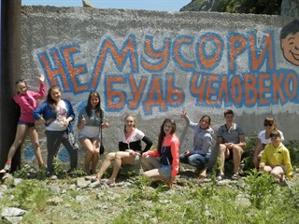
ПРОГРАММА
на подпрограмму "Социально-правовая защита, профилактика правонарушений, преступности и социально-вредных явлений в молодежной среде" (в том числе проведение мероприятий, трудоустройство подростков)
"Молодежь - Дальнегорского городского округа" на 2015-2019 годы.
В 2016 году – 0,6 млн. руб.
на подпрограмму "Жизнь без наркотиков"
В 2016 году – 0,1 млн. руб.
на мероприятия в области молодежной политики
В 2016 году – 0,2 млн. руб.
ВСЕГО по программе – 0,9 млн. руб.

Slide 37
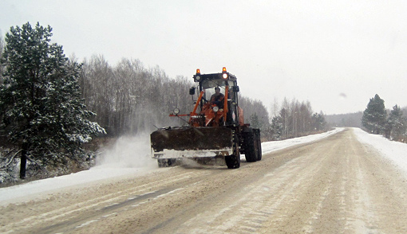
ПРОГРАММА
на мероприятия по повышению безопасности дорожного движения (разметка дорог, установка искусственных неровностей и знаков и т.д.)
"Развитие, содержание улично-дорожной сети и благоустройство Дальнегорского городского округа" на 2015-2019 годы.
В 2016 году – 1,5 млн. руб.
на мероприятия по содержанию автомобильных дорог общего пользования местного значения и инженерных сооружений на них (уборка дорог от мусора и снега)
В 2016 году – 2,1 млн. руб.
на текущее содержание, техническое обслуживание и эксплуатацию муниципальных объектов наружного освещения на территории ДГО
В 2016 году – 7,8 млн. руб.
на мероприятия по проектированию, созданию, реконструкции, капитальному ремонту, ремонту и содержанию объектов благоустройства (за исключением расходов на осуществление дорожной деятельности)
В 2016 году – 2,3 млн. руб.

Slide 38
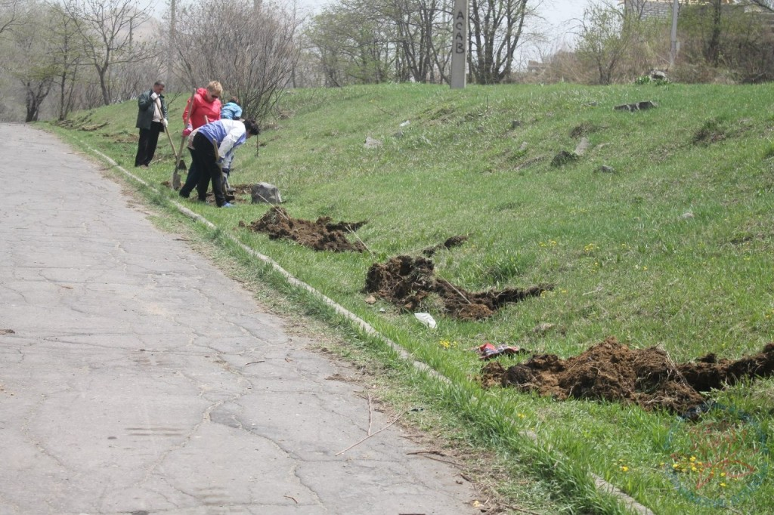
ПРОГРАММА
на озеленение территорий
В 2016 году – 2,2 млн. руб.
"Развитие, содержание улично-дорожной сети и благоустройство Дальнегорского городского округа" на 2015-2019 годы.
на организацию и содержание мест захоронения
В 2016 году – 0,7 млн. руб.
на мероприятия по содержанию территории муниципального образования (за исключением дорог местного значения)
В 2016 году – 3,8 млн. руб.
на мероприятия по благоустройству поселений в городских округах
В 2016 году – 0,6 млн. руб.
ВСЕГО по программе – 20,9 млн. руб.

Slide 39
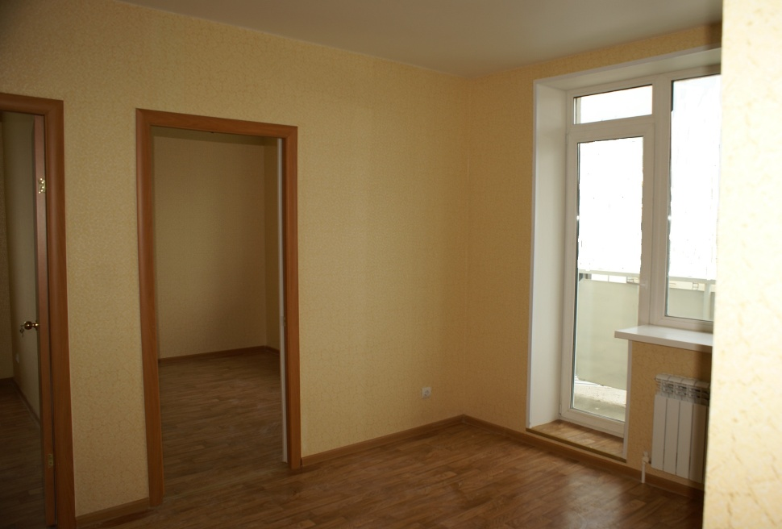
ПРОГРАММА
ПРОГРАММА
"Обеспечение доступным жильем жителей Дальнегорского городского округа"
на 2015-2019 годы.
Переселение граждан из аварийного жилищного фонда с учетом необходимости развития малоэтажного жилищного строительства на 2013 - 2016 годы.
ВСЕГО по программам – 15,9 млн. руб.

Slide 40
на подпрограмму "Обеспечение жильем молодых семей Дальнегорского городского округа"
на мероприятия по переселению граждан из аварийного жилищного фонда с учетом необходимости развития малоэтажного жилищного строительства
В 2016 году – 0,7 млн. руб.
на подпрограмму "Переселение граждан из аварийного жилищного фонда в Дальнегорском городском округе"
В 2016 году – 1,6 млн. руб.
В 2016 году – 5,2 млн. руб.
на капитальный ремонт общего имущества в многоквартирных домах
на снос аварийных домов
В 2016 году – 0,2 млн. руб.
В 2016 году – 1,5 млн. руб.
на ремонт жилых помещений муниципального жилищного фонда
В 2016 году – 0,7 млн. руб.
на взносы на капитальный ремонт общего имущества в многоквартирных домах за муниципальные помещения
В 2016 году – 5,4 млн. руб.
на прочие мероприятия в области жилищного хозяйства
В 2016 году – 0,6 млн. руб.

Slide 41
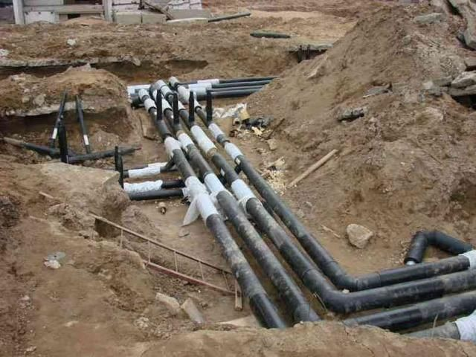
ПРОГРАММА
Для достижения поставленных целей в рамках муниципальной программы реализуются мероприятия по обеспечению земельных
участков, предоставленных на бесплатной
основе гражданам, имеющим трех и более детей, инженерной инфраструктурой
"Обеспечение земельных участков инженерной инфраструктурой на территории Дальнегорского городского округа" на 2014 - 2016 годы.
В 2016 году – 5,7 млн. руб.
ВСЕГО по программе – 5,7 млн. руб.

Slide 42
НЕПРОГРАММНЫЕ НАПРАВЛЕНИЯ РАСХОДОВ НА 2016 ГОД
расходы, связанные с содержанием и обеспечением деятельности органов местного самоуправления (за исключением расходов на обеспечение реализации функций управления образования администрации Дальнегорского городского округа и управления культуры, спорта и молодежной политики администрации Дальнегорского городского округа, включенных в мероприятия муниципальных программ) – 71,1 млн. руб. (в том числе за счет средств местного бюджета 65,6 млн. руб., краевого бюджета 3,2 млн. руб., федерального бюджета 2,3 млн. руб.)
Субвенции на осуществление полномочий по составлению (изменению) списков кандидатов в присяжные заседатели федеральных судов общей юрисдикции в Российской Федерации – 0,2 млн. руб. (за счет средств федерального бюджета)
Субвенции на организацию проведения мероприятий по предупреждению и ликвидации болезней животных, их лечению, защите населения от болезней, общих для человека и животных – 0,5 млн. руб. (за счет средств краевого бюджета)
на обслуживание муниципального долга – 1,0 млн. руб.,
на формирование резервного фонда администрации ДГО – 0,1 млн. руб.
на расходы, связанные с исполнением решений, принятых судебными органами – 1,5 млн. руб.

Slide 43
НЕПРОГРАММНЫЕ НАПРАВЛЕНИЯ РАСХОДОВ НА 2016 ГОД
на информационное освещение деятельности органов местного самоуправления – 1,5 млн. руб.
на мероприятия в области стратегического планирования – 1,0 млн. руб.
на прочие расходы, связанные с реализацией других обязанностей муниципального образования – 0,1 млн. руб.
на доплаты к пенсиям муниципальных служащих – 0,3 млн. руб.
на выплаты почетным жителям ДГО – 0,2 млн. руб.
на оценку недвижимости, признание прав и регулирование отношений по государственной и муниципальной собственности, обеспечение приватизации и проведение предпродажной подготовки объектов приватизации – 1,2 млн. руб.
на обеспечение деятельности муниципального казенного учреждения «Обслуживающее учреждение» - 17,0 млн. руб.
Всего расходов по непрограммным направлениям – 95,7 млн. руб. (в том числе за счет федерального бюджета 2,5 млн. руб., краевого бюджета 3,7 млн. руб., местного бюджета 89,5 млн. руб.

Slide 44
Формирование муниципального задания на 2016 год:
На основании ведомственных перечней муниципальных работ и услуг, сформированных в соответствии с базовыми (отраслевыми) перечнями государственных и муниципальных услуг и работ, размещенными на сайте www.bus.gov.ru.
На основании нормативных затрат, рассчитанных в соответствии с приказом Минфина РФ от 01.07.2015 №104-н.

Slide 45
СТРУКТУРА РАСХОДОВ БЮДЖЕТА ДАЛЬНЕГОРСКОГО ГОРОДСКОГО ОКРУГА В 2016 ГОДУ:
Р/пр | наименование | План, млн. руб. | Доля, %%
0100 | общегосударственные вопросы | 98,6 | 11,9%
0300 | национальная безопасность и правоохранительная деятельность | 0,7 | 0,1%
0400 | национальная экономика | 39,5 | 4,8%
0500 | жилищно-коммунальное хозяйство | 44,3 | 5,3%
0700 | образование | 505,0 | 61%
0800 | культура, кинематография | 75,0 | 9,1%
1000 | социальная политика | 7,2 | 0,9%
1100 | физическая культура и спорт | 56,6 | 6,8%
1300 | обслуживание государственного и муниципального долга | 1,0 | 0,1%
 | Всего | 827,9 | 100%

Slide 46
ДОЛЯ РАСХОДОВ ПО ОТРАСЛЯМ ЗА 2012-2016 ГОДЫ
Р/пр | Наименование | Доля расходов, в % к общей сумме расходов в 2012 году | Доля расходов, в % к общей сумме расходов в 2013 году | Доля расходов, в % к общей сумме расходов в 2014 году | Доля расходов, в % к общей сумме расходов в 2015 году | Доля расходов, в % к общей сумме расходов в плане 2016 года
0100 | Общегосударственные вопросы | 8,1 | 8,6 | 9,1 | 11,4 | 11,9
0300 | Национальная безопасность | 0,0 | 2,5 | 0,4 | 0,1 | 0,1
0400 | Национальная экономика | 14,9 | 10,5 | 2,9 | 1,6 | 4,8
0500 | Жилищно-коммунальное хозяйство | 16,4 | 12,1 | 7,0 | 7,4 | 5,3
0700 | Образование | 54,8 | 57,8 | 67,4 | 67,6 | 61
0800 | Культура, кинематография | 4,9 | 6,5 | 10,2 | 9,2 | 9,1
1000 | Социальная политика | 0,8 | 0,8 | 0,6 | 0,8 | 0,9
1100 | Физическая культура и спорт | 0,1 | 1,2 | 2,4 | 1,9 | 6,8
1300 | Обслуживание государственного и муниципального долга | 0,1 | 0,0 | 0,0 | 0,0 | 0,1
 | ВСЕГО | 100,0 | 100,0 | 100,0 | 100,0 | 100,0

Slide 47
РАСХОДЫ НА ОБРАЗОВАНИЕ:
В 2011 году – 365,9 млн. руб.
В 2012 году – 486,3 млн. руб.
В 2013 году – 544,0 млн. руб.
В 2014 году – 627,8 млн. руб.
В 2015 году – 576,6 млн. руб.
В 2016 году – 505,0 млн. руб.

Slide 48
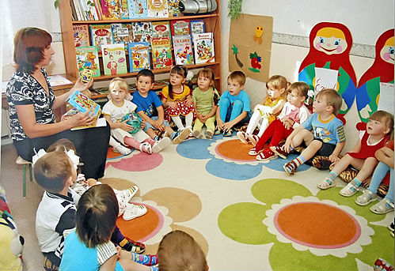
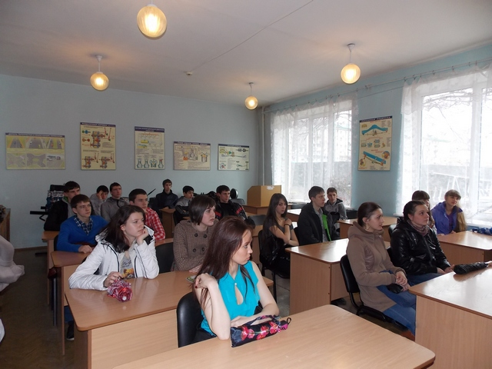
ЕЖЕМЕСЯЧНЫЕ ЗАТРАТЫ НА ОБРАЗОВАНИЕ В 2015 ГОДУ
В дошкольном учреждении
8 494,0 рублей (при численности 2275 ребенка)
В школе 4 869,3 рублей (при численности 4374 обучающихся)

Slide 49
Среднемесячная начисленная заработная плата работников образования
 | 2011 год, руб. | 2012 год, руб. | 2013 год, руб. | 2014 год, руб. | 2015 год, руб.
Работники муниципальных дошкольных учреждений (детских садов), т.руб. | 8 276,6 | 11 931,2 | 16 462,9 | 17 844,49 | 19 035,0
Работники общеобразовательных учреждений (школ), т.руб. | 14 219,2 | 22 196,5 | 27 046,3 | 26 618,29 | 28 664,0
В том числе учителя, т.руб. | 17 934 | 28 080,6 | 31 479 | 31 789,0 | 33 733,0

Slide 50
РАСХОДЫ НА КУЛЬТУРУ:
В 2011 году – 34,9 млн. руб.
В 2012 году – 43,5 млн. руб.
В 2013 году – 61,1 млн. руб.
В 2014 году – 94,8 млн. руб.
В 2015 году – 78,7 млн. руб.
В 2016 году – 75,0 млн. руб.

Slide 51
Среднемесячная начисленная заработная плата работников культуры
 | 2011 год, руб. | 2012 год, руб. | 2013 год, руб. | 2014 год, руб. | 2015 год, руб.
Работники муниципальных учреждений культуры, т.руб. | 8 504 | 9 162 | 17 158 | 17 981,1 | 21 304,27
В том числе преподаватели ДШИ, т.руб. | 16 360 | 17 071 | 31 609 | 38 176,8 | 31 809,50

Slide 52
РАЗМЕР ДЕФИЦИТА БЮДЖЕТА НА 2016 ГОД
общий объем доходов: 818,6 млн. руб.,
общий объем расходов: 827,9 млн. руб.,
размер дефицита: - 9,3 млн. руб.

Slide 53
Спасибо за внимание!

